Slide 1
Презентация приложения Technical Assistant
Выполнила Кисиленко Анастасия
Г. Владивосток
IT School Samsung
x.x.2017 г.

Slide 2

Идея создания
Я решила начать с очень простого в программировании, и поразмыслив, я решила создать приложение для учебы по техническим предметам. Очень многие люди имеют проблемы с предметом математика, а особенно с физикой.

Slide 3
В чем смысл приложения?
Главное меню приложения
Смысл очень прост – приложение будет помогать людям в трех технических предметах. Я думаю, это очень поможет любому ученику.

Slide 4
Этапы создания
Визуальное представление приложения(картинки)
Идея

Slide 5
Разделы приложения

Slide 6
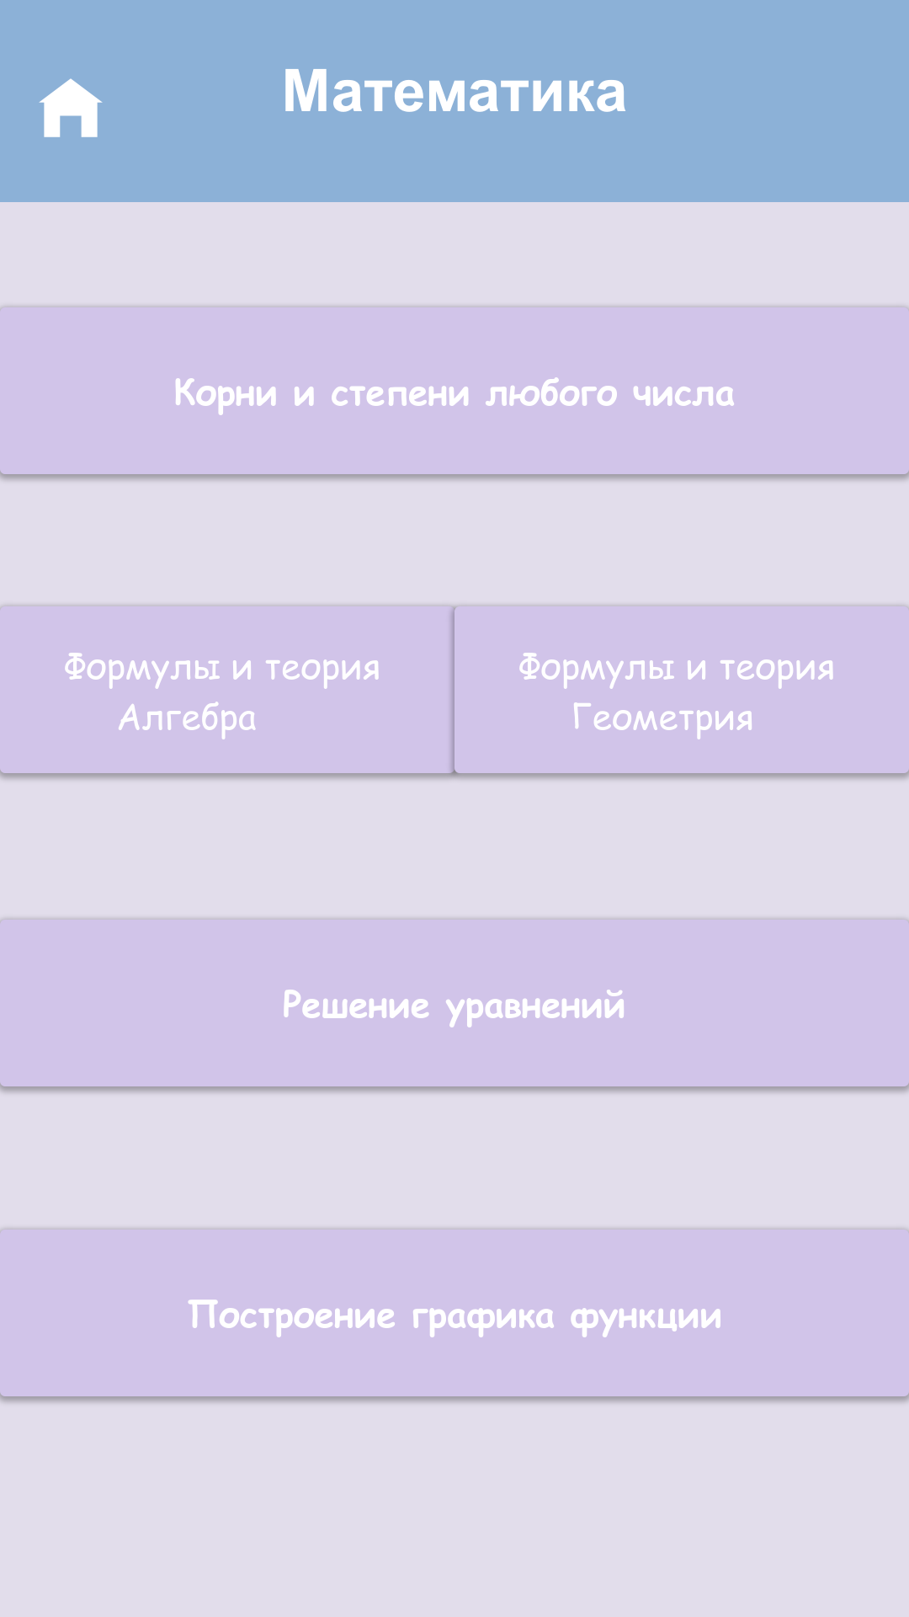
Математика
Раздел математики.
4 подраздела.

Slide 7
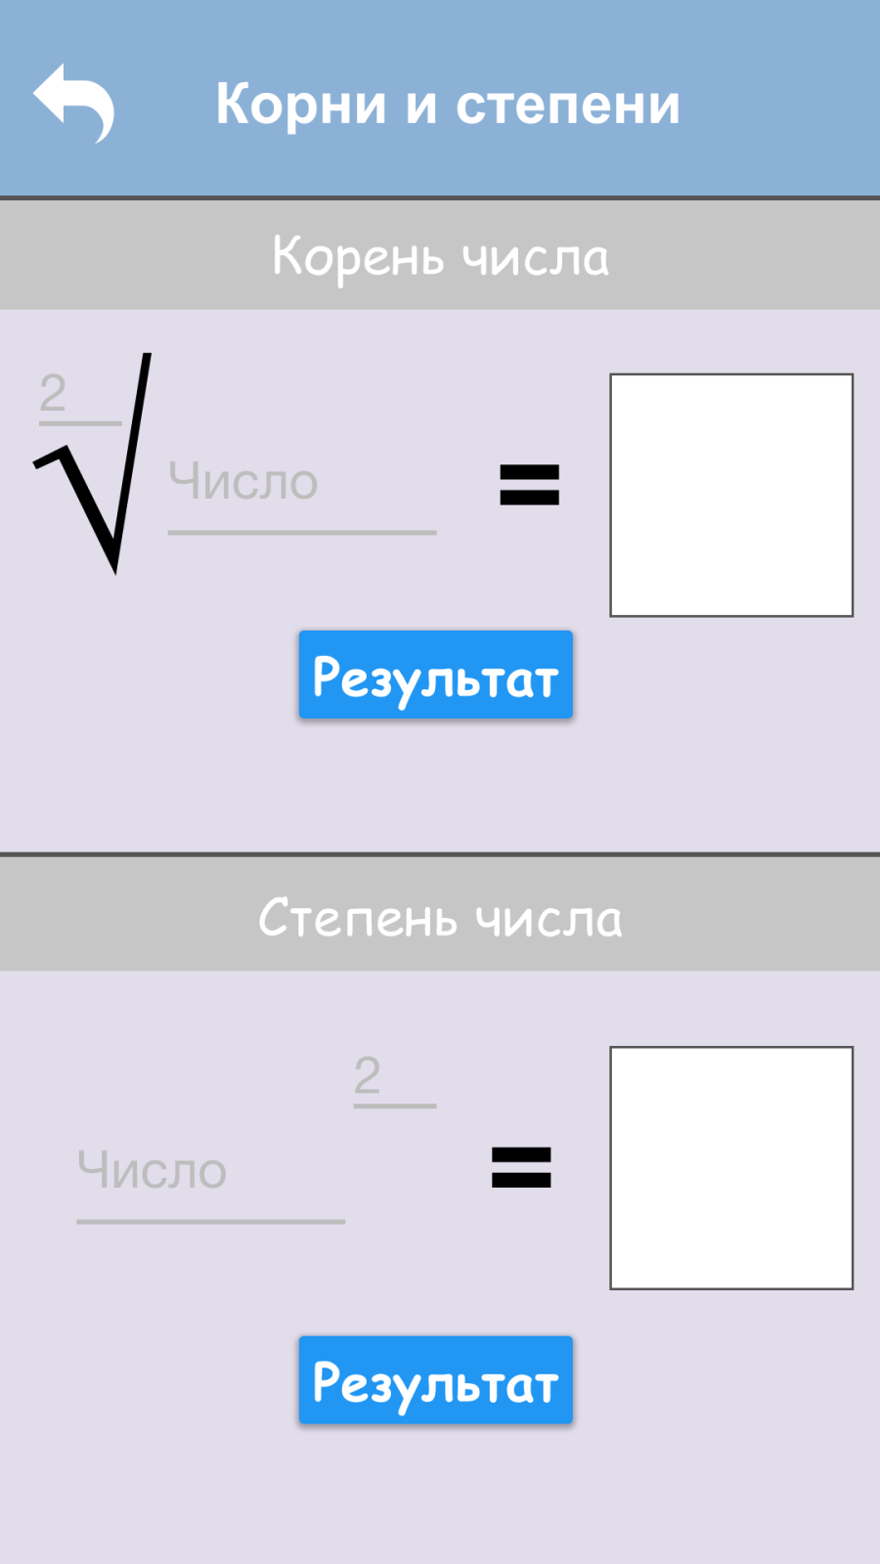
Число в степени N Корень N любого числа

Slide 8
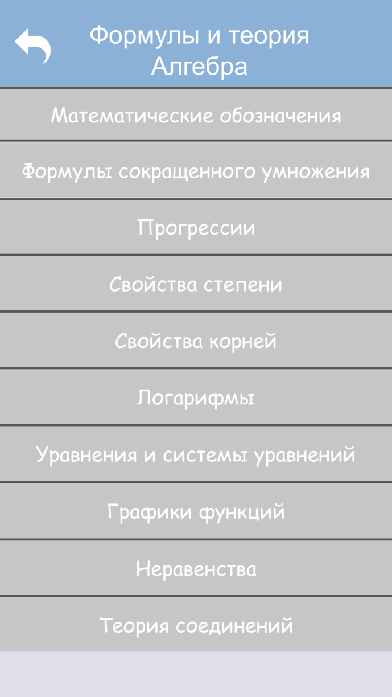
Все математические формулы (Геометрия, Алгебра, Тригонометрия)

Slide 9
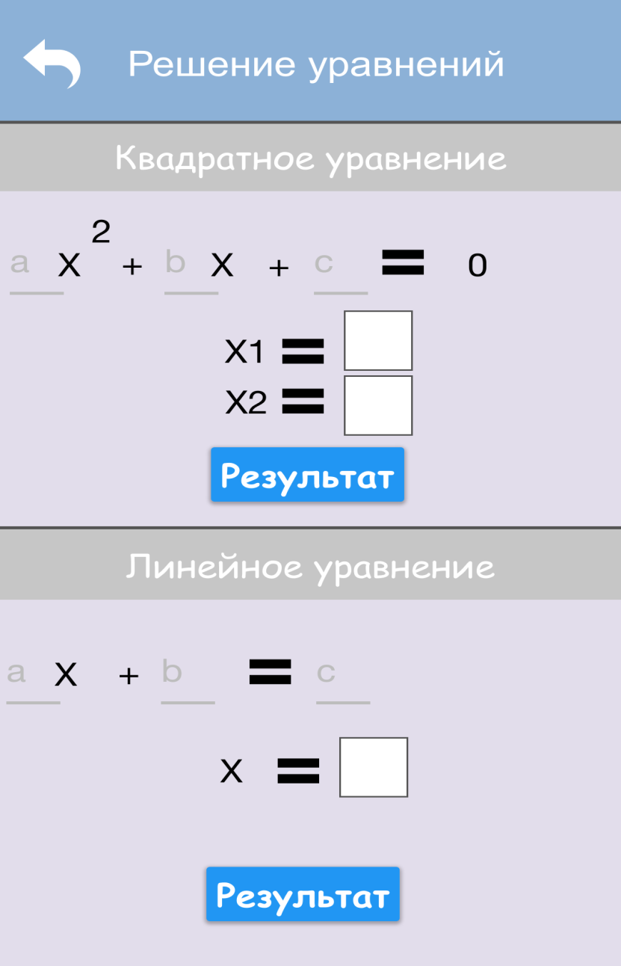
(Для ленивых) Решение линейного и квадратных уравнений.

Slide 10
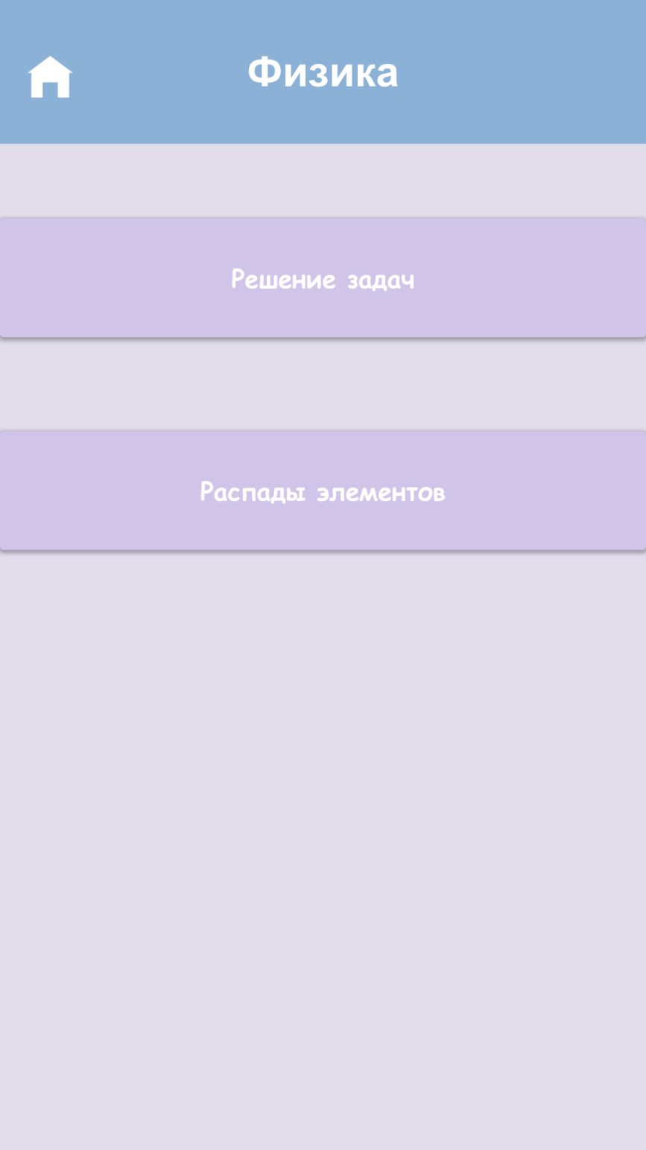
Физика
В приложении будут:
Решение задач, допустим:
Известна масса и ускорение тела. Вводишь эти значения (указать, что именно вводишь) и приложение выдаст, что можно найти благодаря этим данным о теле. (Допустим, Сумму сил по 2 Закону Ньютона)
Возможно, альфа и бета распады элемента

Slide 11
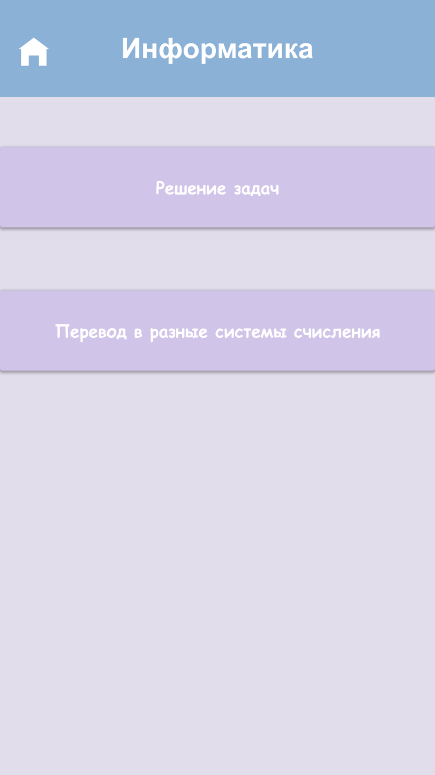
Информатика
В приложении будут:
Решение задач: (Информационный объем строки, текста)
Перевод из разных систем счисления, так же калькулятор этих чисел

Slide 12
Спасибо за внимание!

